Slide 1
Cálculo de pH
Cátedra QUÍMICA GENERAL II
INGENIERÍA QUÍMICA
FCEFYN-UNC

Slide 2
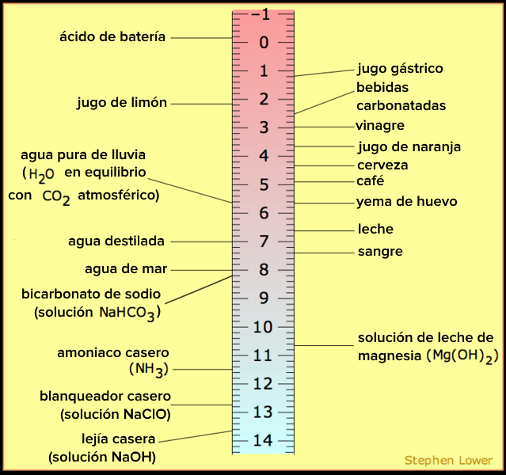

Slide 3
Ácidos y Bases fuertes
Constante de equilibrio bastante grande.
Equilibrio de ionización está muy desplazado hacia productos (iones).
Acido fuerte:
HCl + H₂O ➔ H₃O+ + Cl-
Base fuerte:
NaOH(ac) ➔ Na+ + OH-
Excepto en disoluciones muy diluidas, se puede despreciar el aporte de iones debidos a la autoionización del agua.

Slide 4
Ácidos y Bases débiles
Es necesario tener en cuenta el equilibrio de disociación.
Acido débil: HA + H₂O ⬄ H₃ O⁺ + A⁻
[A⁻] x [H₃O⁺]
K a= -------------------
[HA]
Base débil: B+ H₂O ⬄ BH⁺ + HO-
[OH⁻] x [BH⁺]
K b= -------------------
[B]

Slide 5
Casos a estudiar:
1) solución de ácido fuerte concentrada.
2) solución de ácido fuerte diluida.
3) solución de ácido débil concentrada.
4) solución de ácido débil diluida.

Slide 6
Ácido fuerte:
Las reacciones químicas son:
HCl + H₂O ➔ H₃ O⁺ + Cl-
2 H₂O ⬄ H₃ O⁺ + OH –
Ión común
La condición de equilibrio es
Kw = [H₃ O⁺][ OH -]
El balance de cargas (BC) es:
[H₃ O⁺] = [Cl-] + [OH -]
El balance de masa (BM) es:
Ci = [Cl-]

Slide 7
1) Solución de ácido fuerte concentrada.
Aproximaciones:
Del BC:
[H₃ O⁺] = [Cl-] + [OH -]
Del BM es:
Ci = [Cl-]
[H₃ O⁺] = [Cl-]
pH = - log Ci

Slide 8
2) Solución de ácido fuerte diluida
No es posible desestimar OH- que aporta el agua.
Si BC: [H₃ O⁺] = [Cl-] + [OH -]
De Kw = [H₃ O⁺][ OH -] despejamos [ OH -]
[H₃ O⁺ ] = Ci + Kw/[ H₃ O⁺]
Resolviendo común denominador y operando se obtiene:
[H₃ O⁺]² - Ci [H₃ O⁺] - Kw = 0

Slide 9
Ácidos débiles
Las reacciones químicas son:
HAc + H₂O ⬄ H₃ O⁺ + Ac⁻
2 H₂O ⬄ H₃ O⁺ + OH –
Ión común
La condición de equilibrio es
Kw = [H₃ O⁺][ OH -]
El balance de cargas (BC) es:
[H₃ O⁺] = [Ac-] + [OH -]
El balance de masa (BM) es:
Ci = [Ac-] + [HAc]

Slide 10
3) Solución ácido débil concentrada
Aproximaciones:
HAc + H₂O ⬄ H₃ O⁺ + Ac⁻
2 H₂O ⬄ H₃ O⁺ + OH –
Reacción desplazada a la izquierda (ác. débil)
Presencia de ión común reprime más aún.
[H₃ O⁺] >> [OH -] <<< Ac-
* En BC: [H₃ O⁺] = [Ac-] + [OH -]
[H₃ O⁺] ≈ [Ac-] (mol x mol)
* Del BM: Ci = [Ac-] + [HAc]
Ci ≈ [HAc]

Slide 11
Reemplazando en:
[Ac⁻] x [H₃O⁺]
K a= -------------------
[HAc]
[H₃O⁺] x [H₃O⁺]
K a= -------------------
Ci
[H₃ O⁺]² = Ka x Ci

Slide 12
4) Solución ácido débil diluida
HAc + H₂O ⬄ H₃ O⁺ + Ac⁻
2 H₂O ⬄ H₃ O⁺ + OH –
* Del BC: [H₃ O⁺] = [Ac-] + [OH -]
Por cada mol de H₃ O⁺ se forma 1 mol de Ac⁻
[H₃ O⁺] = [Ac-]
* Del BM: Ci = [Ac-] + [HAc] a dilución infinita
[HAc] = Ci - [Ac-]

Slide 13
Reemplazando en:
[Ac⁻] x [H₃O⁺]
K a= -------------------
[HAc]
[H₃O⁺] x [H₃O⁺]
K a= -------------------
Ci - [Ac-]
Como [H₃ O⁺] = [Ac-]
[H₃O⁺] x [H₃O⁺]
K a= -------------------
Ci - [H₃O⁺]

Slide 14
Operando:
Ci - [H₃O⁺] x K a= [H₃O⁺] x [H₃O⁺]
[H₃ O⁺]² + [H₃ O⁺] K a -K a x Ci = 0

Slide 15
Grado de disociación:
Cociente entre la fracción disociada y la Co
[Ac⁻]
α = ----------
Co
α = 0 no se disocia nada
α = 1 se disocia todo

Slide 16
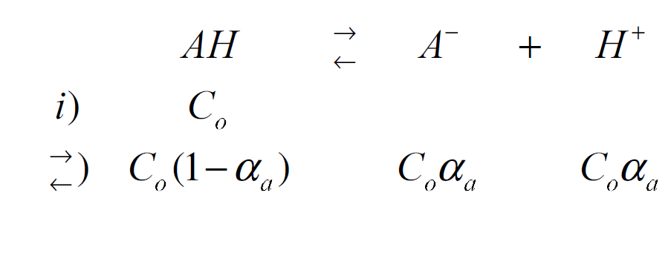
[A⁻] x [H₃O⁺]
Reemplazando en K a= -------------------
[HA]
α C_{0 x} α C₀
K a= -------------------
C₀ (1- α)
α ² C₀²
K a= -------------------
C₀ (1- α)

Slide 17
Si tiende a 0 1-0 = 1
Operando:
α
K a
-------------= α²
C₀

